Slide 1

第7章 三维变换及三维观察
提出问题
如何对三维图形进行方向、尺寸和形状方面的变换
如何进行投影变换
如何方便地实现在显示设备上对三维图形进行观察

Slide 2
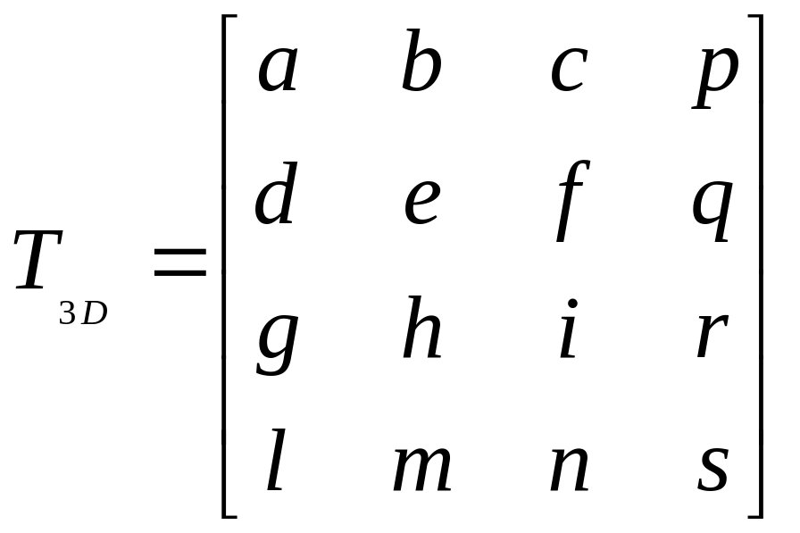
7.1 三维变换的基本概念
7.1.1 三维齐次坐标变换矩阵

Slide 3
7.1.2 几何变换
图形的几何变换是指对图形的几何信息经过平移、比例、旋转等变换后产生新的图形。
  点的矩阵变换
  线框图的变换
  用参数方程描述的图形的变换

Slide 4
7.1.3 平面几何投影
投影变换就是把三维立体（或物体）投射到投影面上得到二维平面图形。
  平面几何投影主要指平行投影、透视投影以及通过这些投影变换而得到的三维立体的常用平面图形：三视图、轴测图。
  观察投影是指在观察空间下进行的图形投影变换。

Slide 5
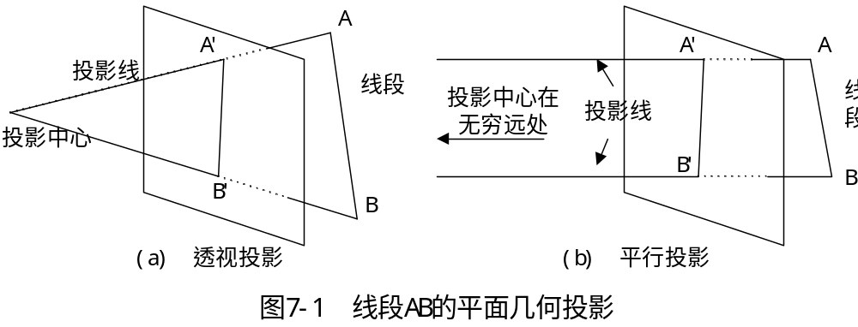
投影中心、投影面、投影线：

Slide 6
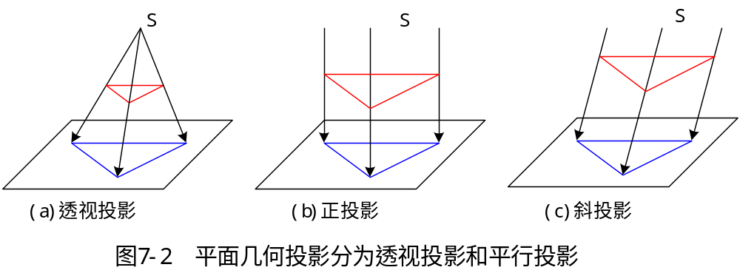
平面几何投影可分为两大类：
透视投影的投影中心到投影面之间的距离是有限的
平行投影的投影中心到投影面之间的距离是无限的

Slide 7
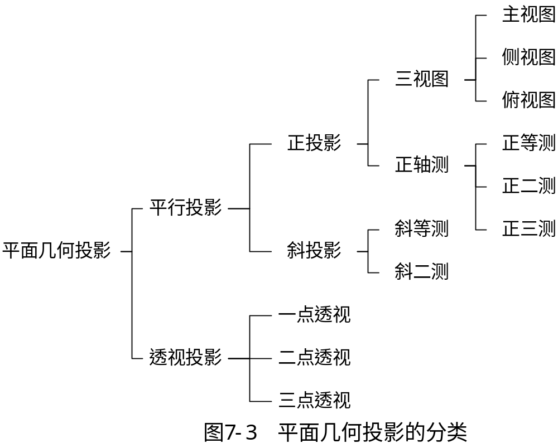

Slide 8
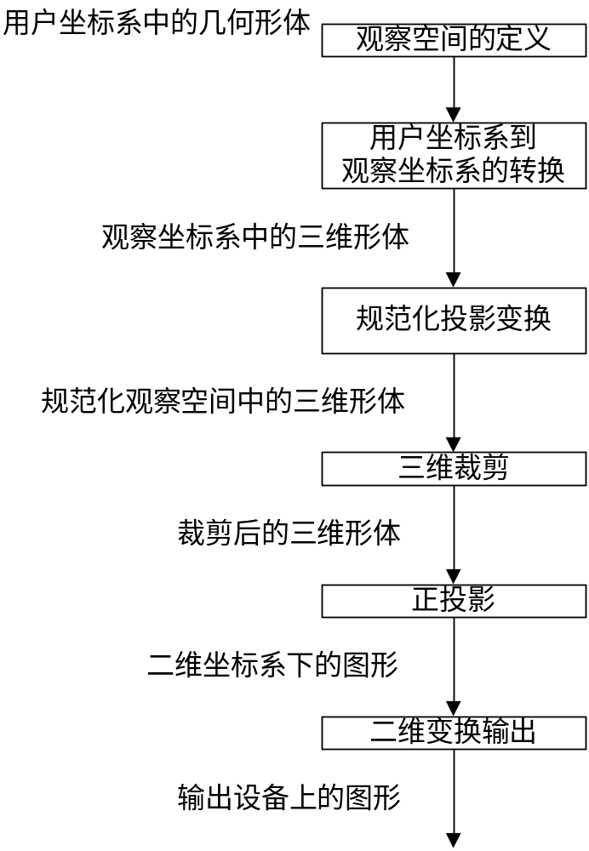
7.1.4 观察投影

Slide 9
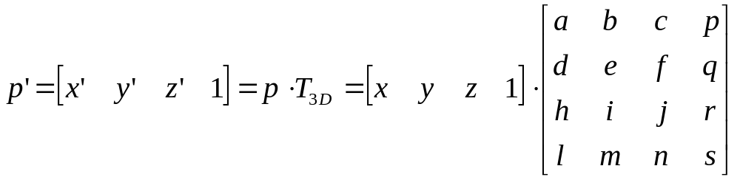
7.2 三维几何变换

Slide 10
7.2.1 三维基本几何变换
三维基本几何变换都是相对于坐标原点和坐标轴进行的几何变换
假设三维形体变换前一点为p(x,y,z)，变换后为p'(x',y',z')。

Slide 11
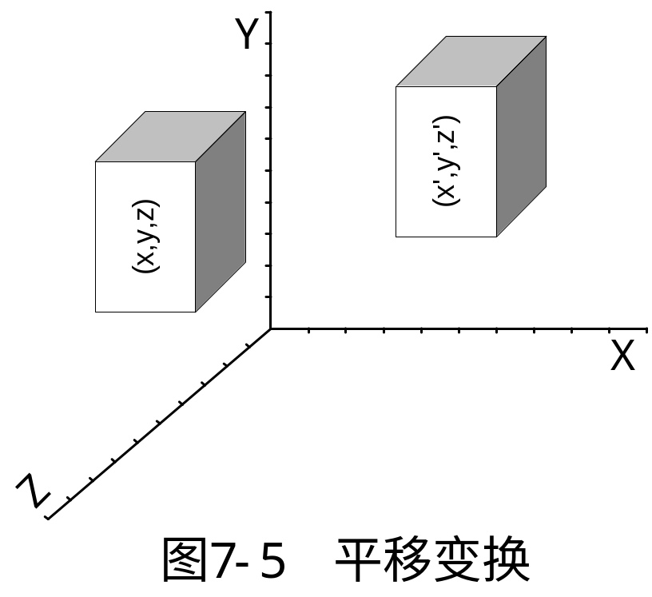
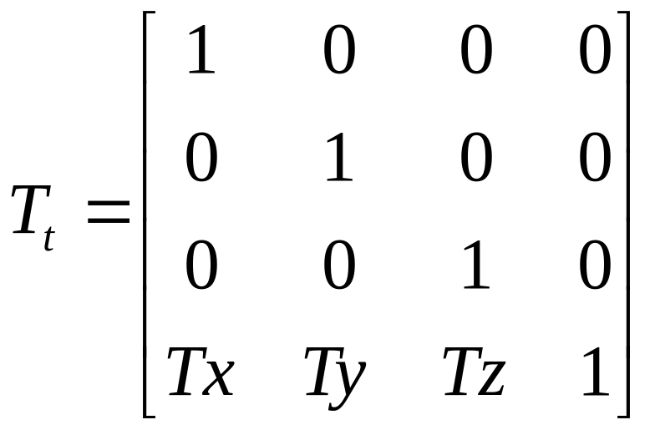
1. 平移变换

Slide 12
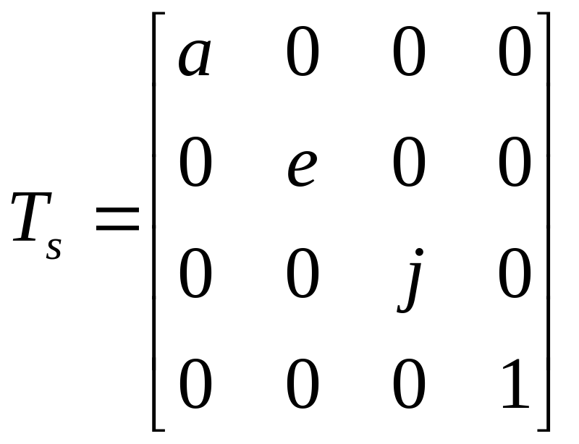
2. 比例变换
(1)局部比例变换

Slide 13
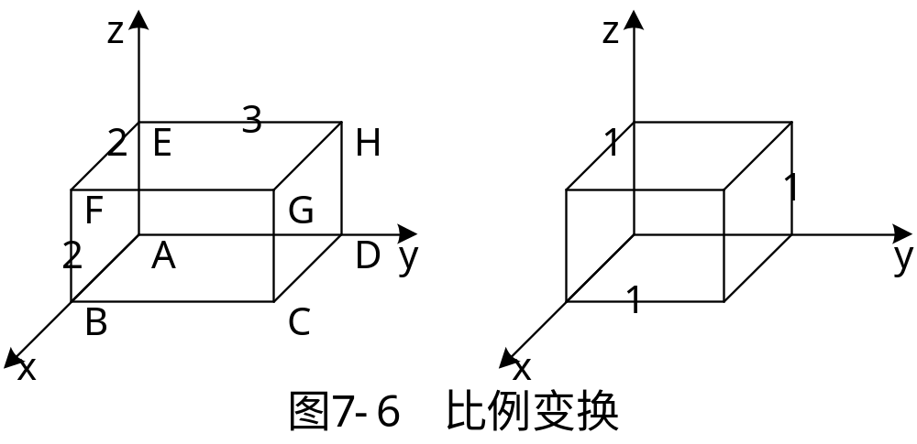
例子：对如图7-6所示的长方形体进行比例变换，其中a=1/2，e=1/3，j=1/2，求变换后的长方形体各点坐标。

Slide 14
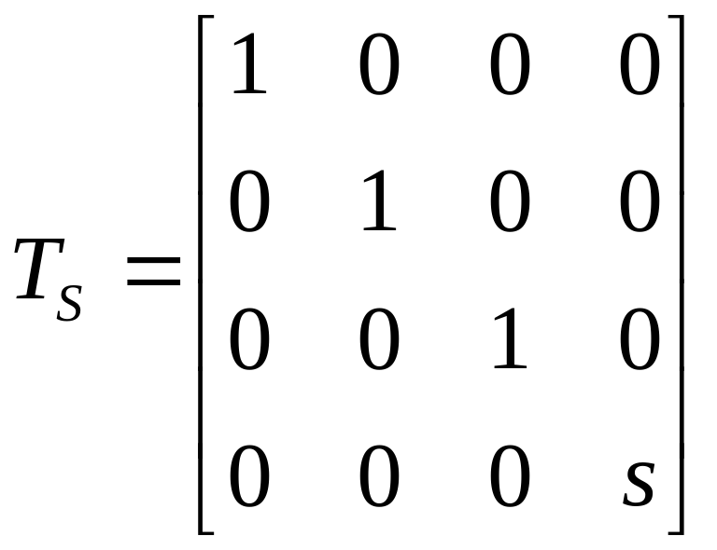
(2)整体比例变换

Slide 15
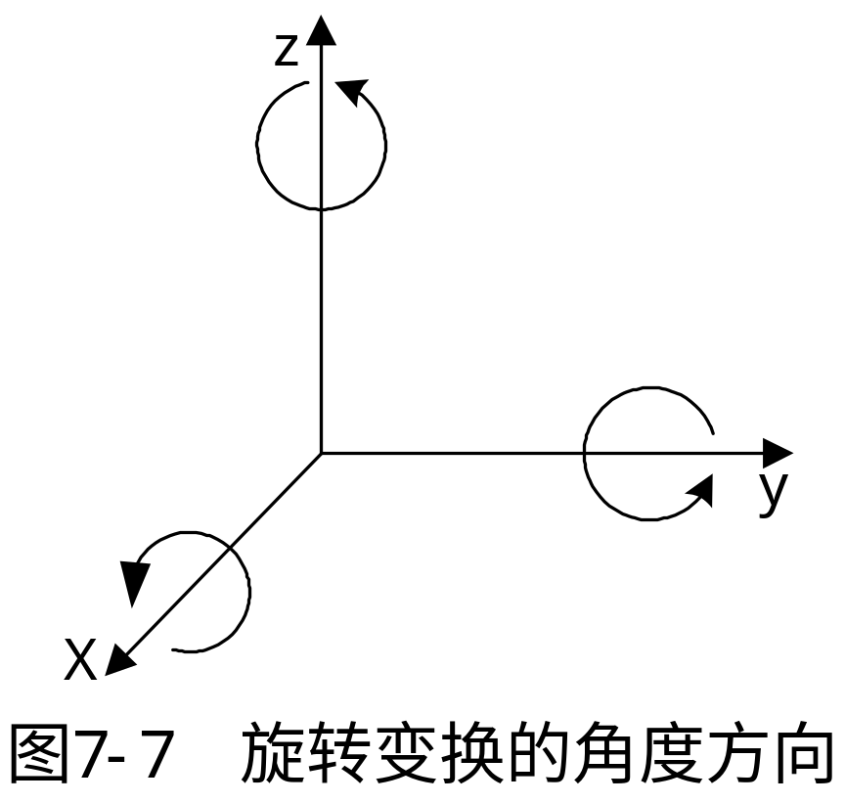
3. 旋转变换

Slide 16
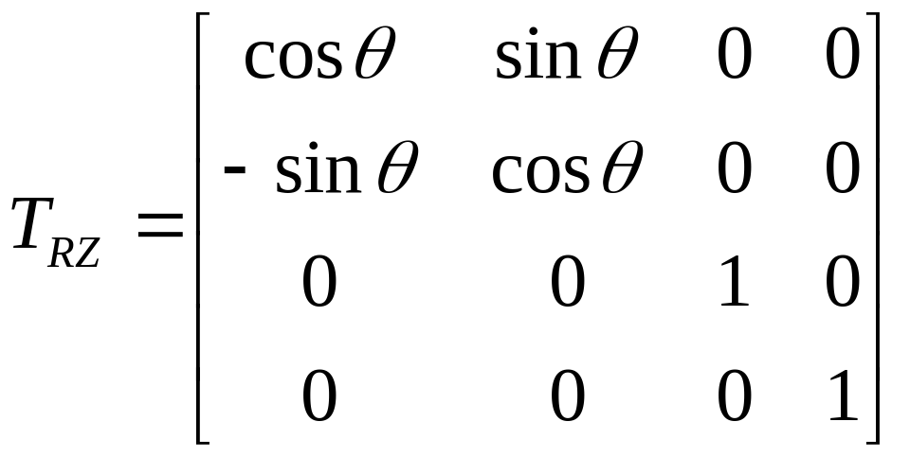
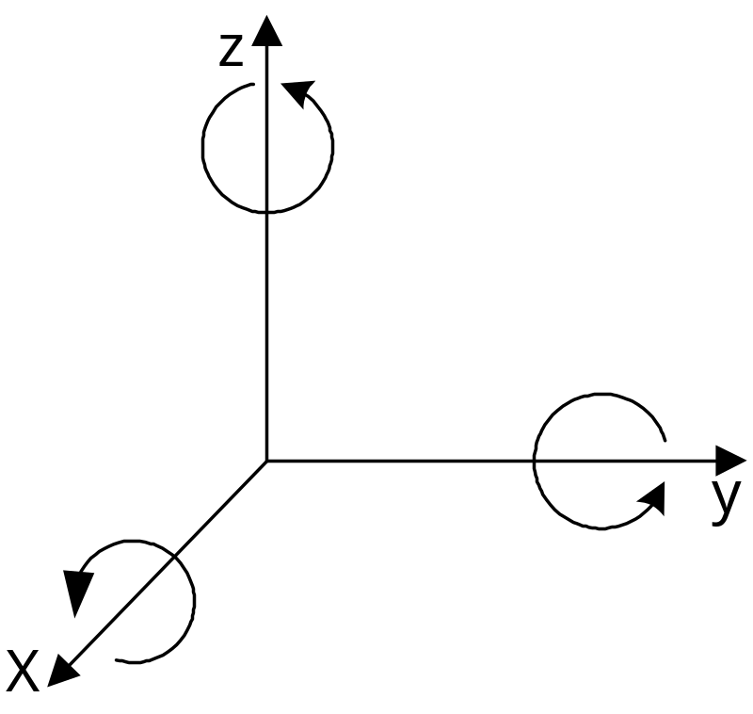
(1)绕z轴旋转

Slide 17
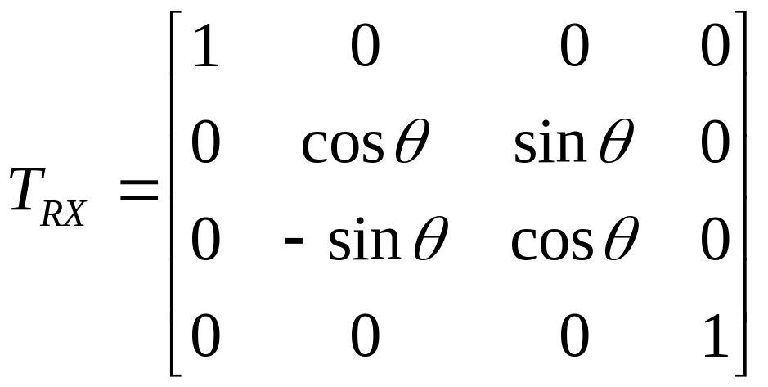
(2)绕x轴旋转

Slide 18
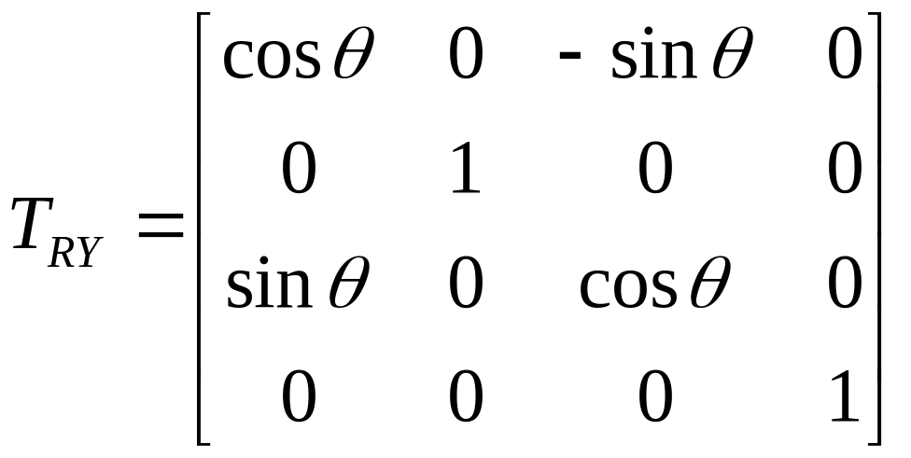
(3)绕y轴旋转

Slide 19
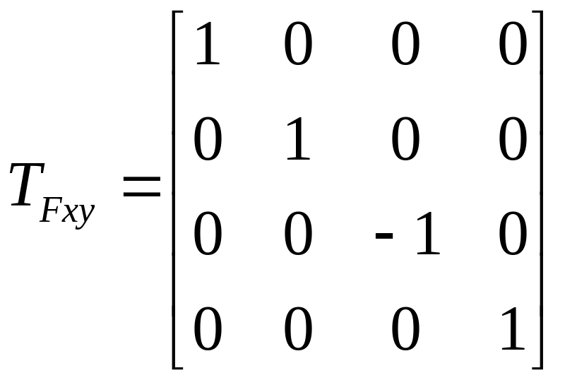
4. 对称变换
(1)关于坐标平面对称
关于xoy平面进行对称变换的矩阵计算形式为：

Slide 20
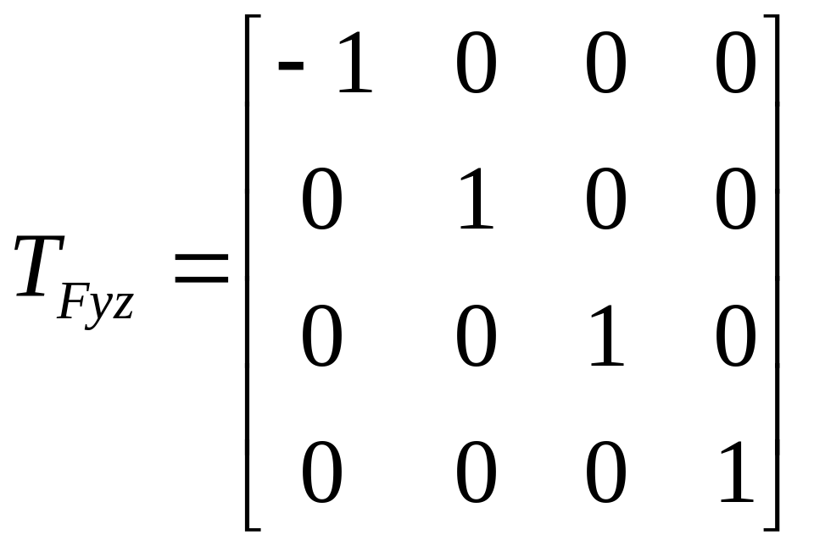
关于yoz平面的对称变换为：

Slide 21
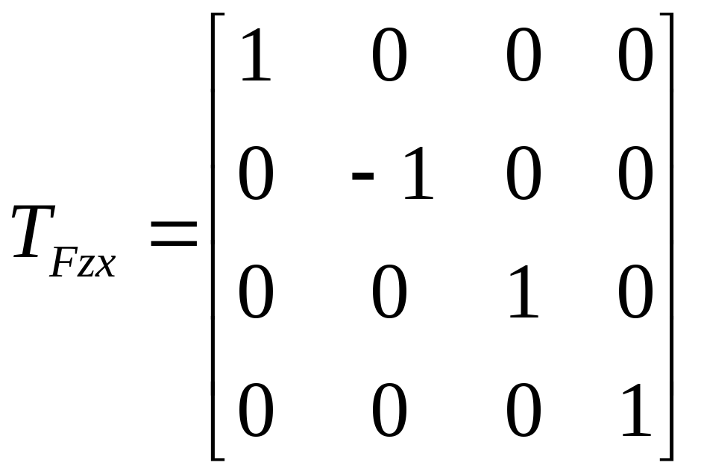
关于zox平面的对称变换为:

Slide 22
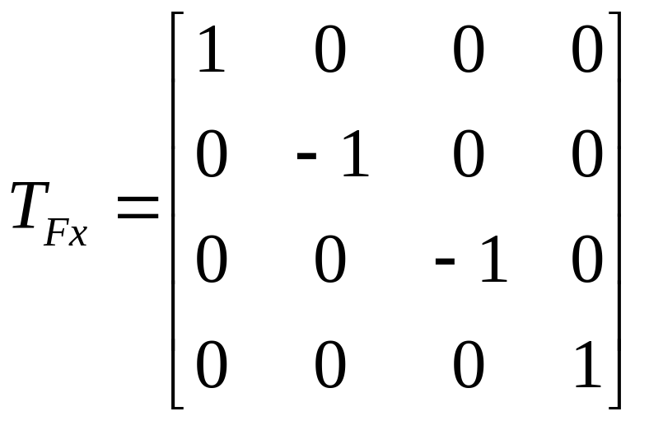
(2)关于坐标轴对称变换
关于x轴进行对称变换的矩阵计算形式为：

Slide 23
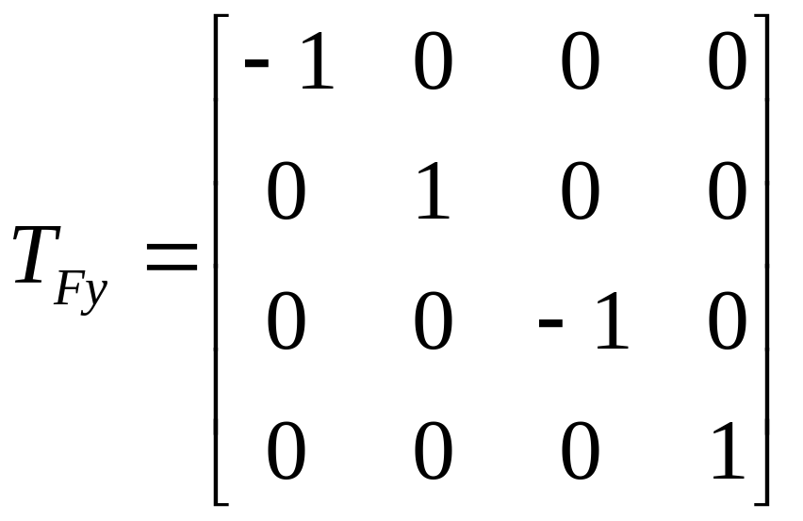
关于y轴的对称变换为：

Slide 24
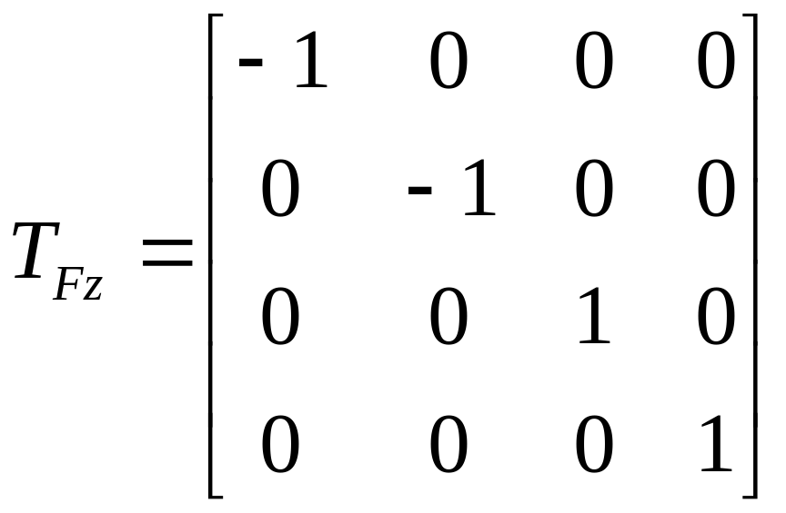
关于z轴的对称变换为：

Slide 25
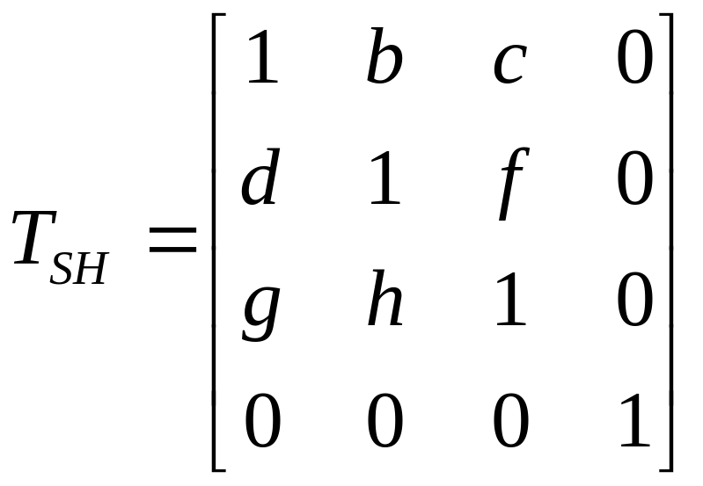
5. 错切变换

Slide 26
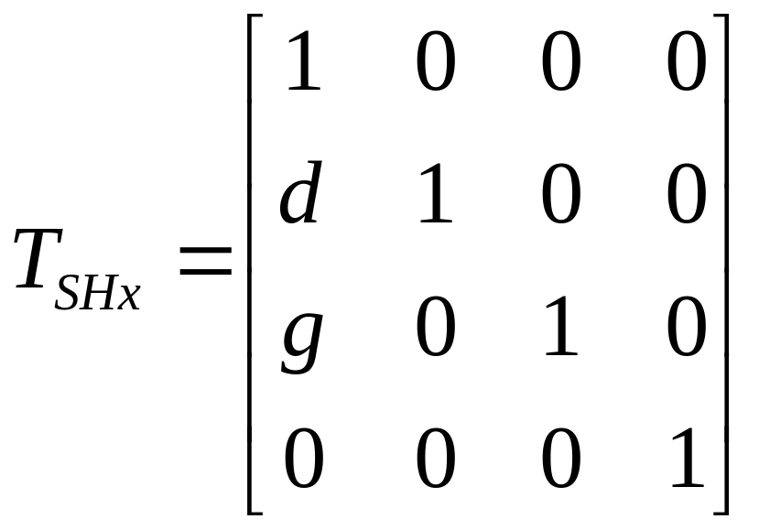
(1)沿x方向错切

Slide 27
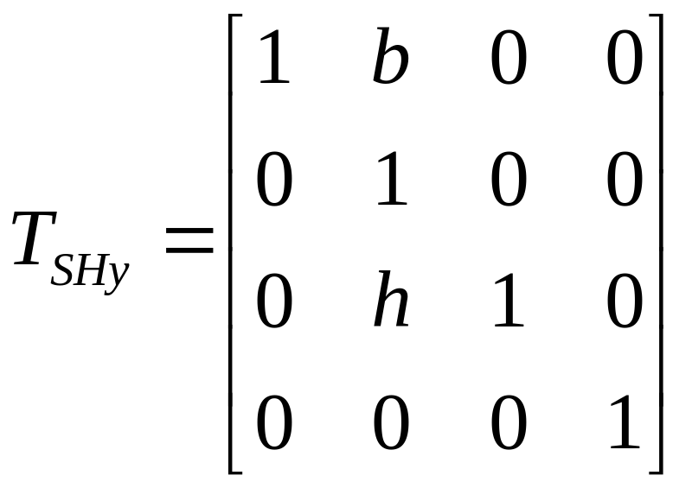
(2)沿y方向错切

Slide 28
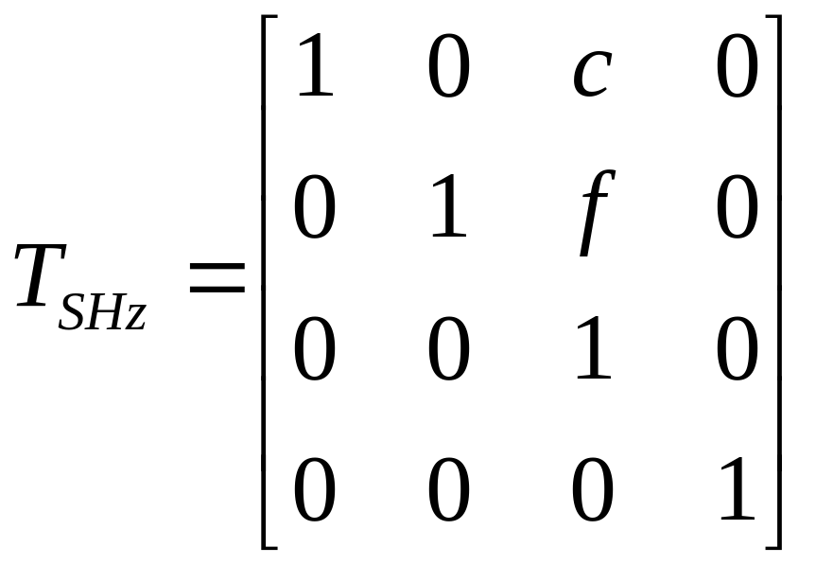
(3)沿z方向错切

Slide 29
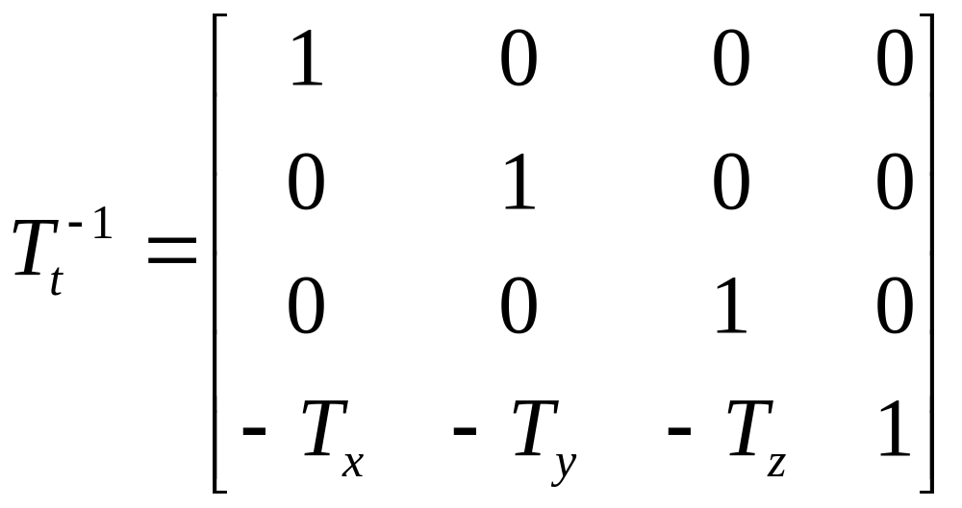
6. 逆变换
所谓逆变换即是与上述变换过程的相反的变换
(1)平移的逆变换

Slide 30
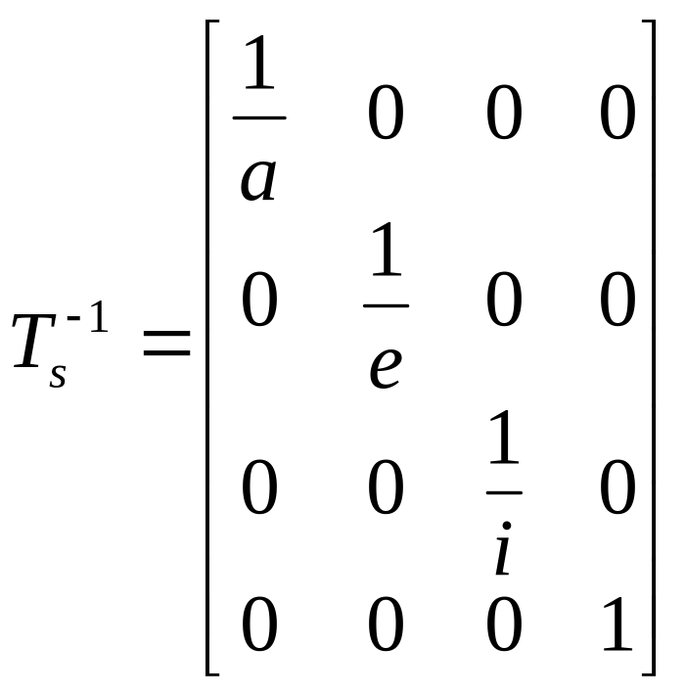
(2)比例的逆变换
局部比例变换的逆变换矩阵为：

Slide 31
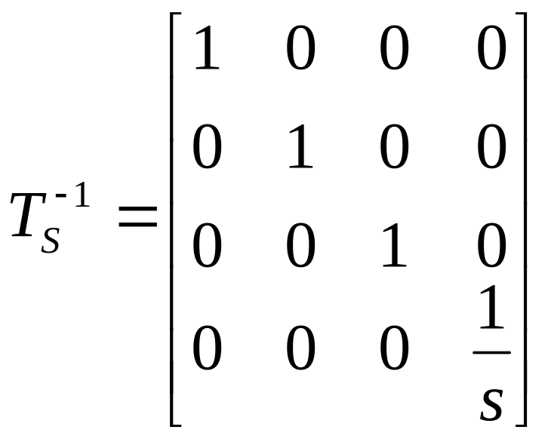
整体比例变换的逆变换矩阵为：

Slide 32
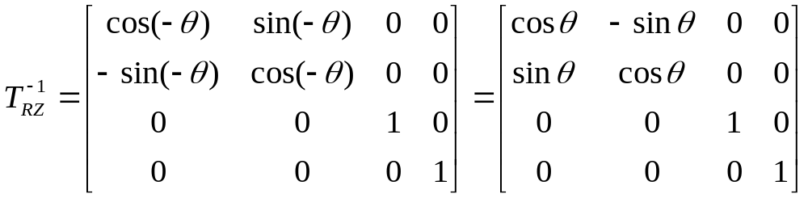
(3)旋转的逆变换

Slide 33
7.2.2 三维复合变换
三维复合变换是指图形作一次以上的变换，变换结果是每次变换矩阵相乘。

Slide 34
1. 相对任一参考点的三维变换
相对于参考点F(x_{f},y_{f},z_{f})作比例、旋转、错切等变换的过程分为以下三步：
(1)将参考点F移至坐标原点
(2)针对原点进行二维几何变换
(3)进行反平移

Slide 35
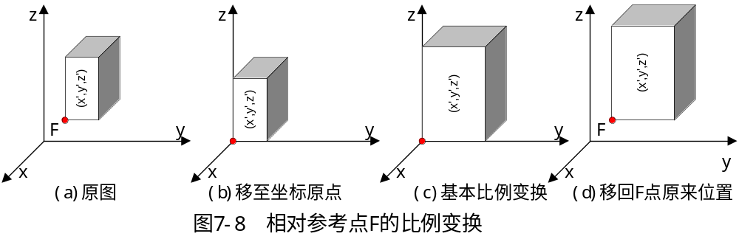
例：相对于F(x_{f},y_{f},z_{f})点进行比例变换

Slide 36
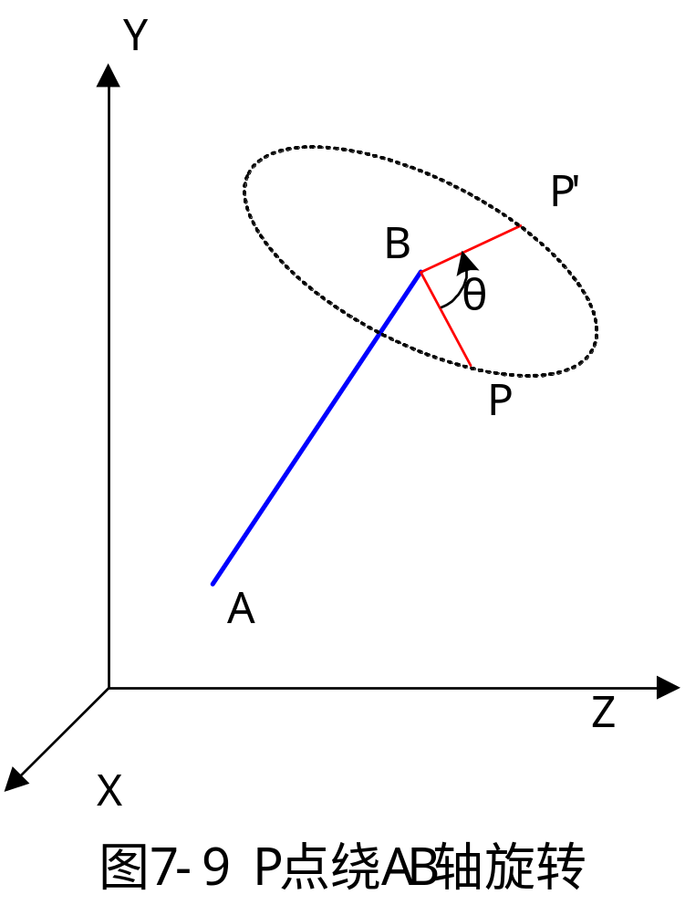
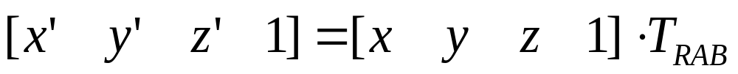
2. 绕任意轴的三维旋转变换
问题：如何求出为T_{RAB}。

Slide 37
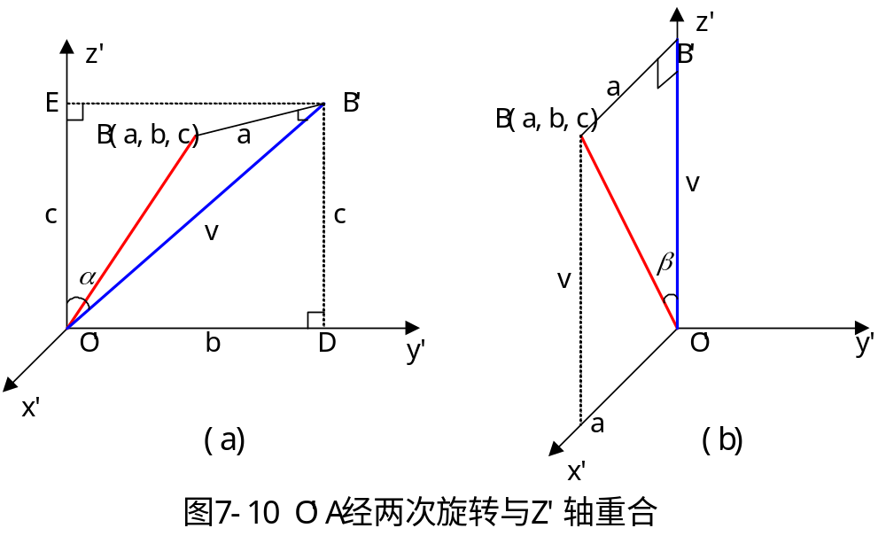
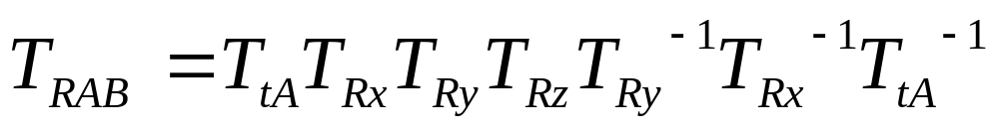
分析：

Slide 38
公式推导：
(1) 将坐标原点平移到A点
(2) 将O'BB'绕x'轴逆时针旋转α角，则O'B旋转到x'o'z'平面上
(3) 将O'B绕y'轴顺时针旋转β角，则O'B旋转到z'轴上。
(4) 经以上三步变换后，AB轴与z'轴重合，此时绕AB轴的旋转转换为绕z轴的旋转。
(5) 最后，求T_{tA}，T_{Rx}，T_{Ry}的逆变换，回到AB原来的位置。

Slide 39
类似地，针对任意方向轴的变换可用五个步骤来完成：
(1)使任意方向轴的起点与坐标原点重合，此时进行平移变换。
(2)使方向轴与某一坐标轴重合，此时需进行旋转变换，且旋转变换可能不止一次。
(3)针对该坐标轴完成变换。
(4)用逆旋转变换使方向轴回到其原始方向。
(5)用逆平移变换使方向轴回到其原始位置。

Slide 40
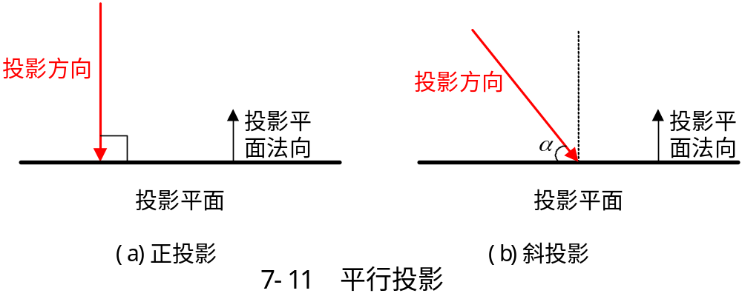
7.3 平行投影
平行投影可分成两类：正投影和斜投影。

Slide 41
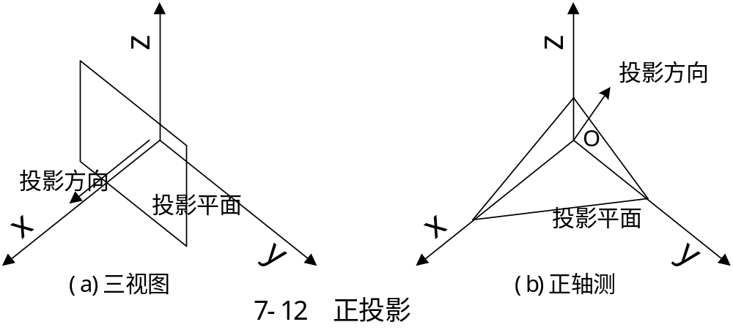
7.3.1 正投影
正投影又可分为：三视图和正轴测。
当投影面与某一坐标轴垂直时，得到的投影为三视图；否则，得到的投影为正轴测图。

Slide 42
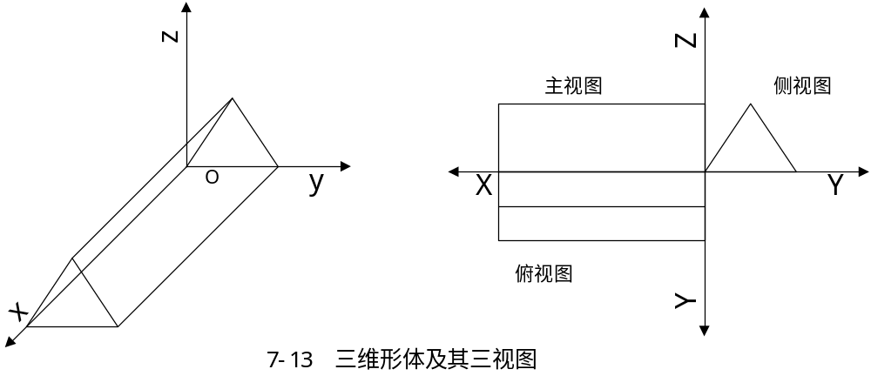
三视图：
三视图包括主视图、侧视图和俯视图三种，投影面分别与X轴、Y轴和Z轴垂直。

Slide 43
正轴测图
正轴测有等轴测、正二测和正三测三种。
当投影面与三个坐标轴之间的夹角都相等时为等轴测；
当投影面与两个坐标轴之间的夹角相等时为正二测；
当投影面与三个坐标轴之间的夹角都不相等时为正三测。

Slide 44
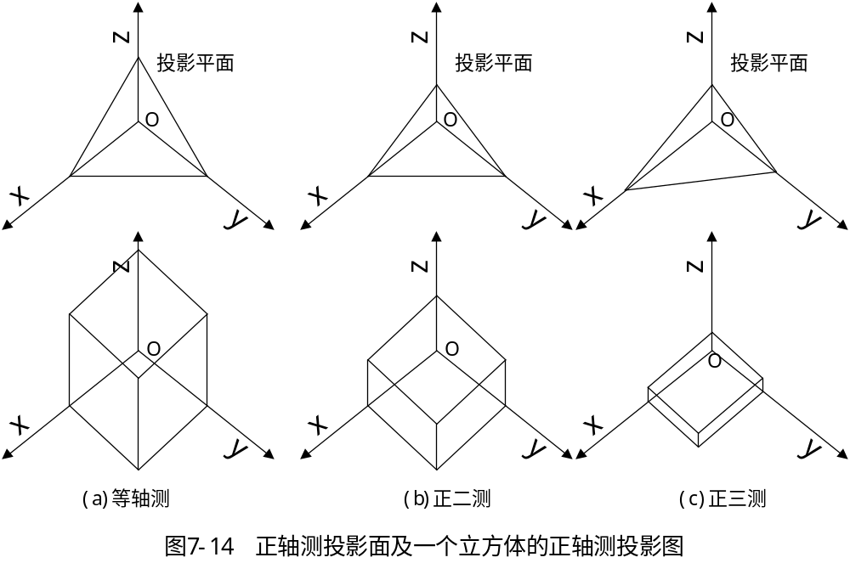

Slide 45
1. 三视图
计算步骤：
(1) 确定三维形体上各点的位置坐标
(2) 引入齐次坐标，求出所作变换相应的变换矩阵
(3) 将所作变换用矩阵表示，通过运算求得三维形体上各点(x,y,z)经变换后的相应点(x',y')或(y',z')
(4) 由变换后的所有二维点绘出三维形体投影后的三视图。

Slide 46
2. 主视图
将三维形体向xoz面（又称V面）作垂直投影（即正平行投影），得到主视图。

Slide 47
3. 俯视图
三维形体向xoy面（又称H面）作垂直投影得到俯视图，
(1) 投影变换
(2)使H面绕x轴负转90°
(3)使H面沿z方向平移一段距离-z₀

Slide 48
4. 侧视图
获得侧视图是将三维形体往yoz面（侧面W）作垂直投影。
(1) 侧视图的投影变换
(2)使W面绕z轴正转90°
(3)使W面沿负x方向平移一段距离x₀

Slide 49
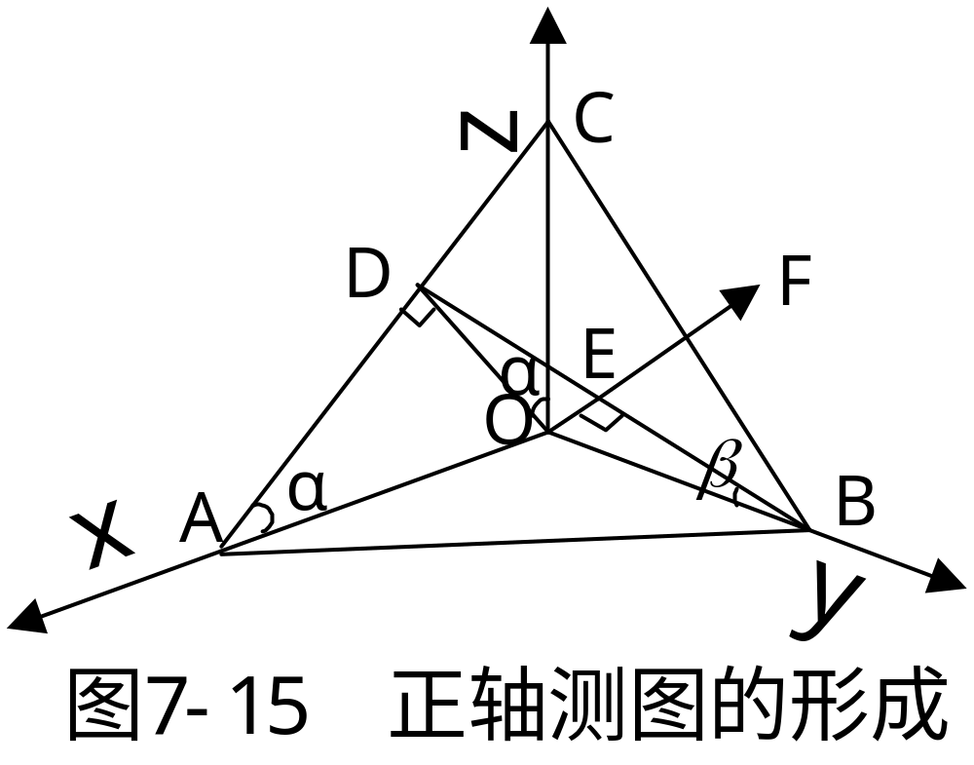
5. 正轴测图的投影变换矩阵
分析：

Slide 50
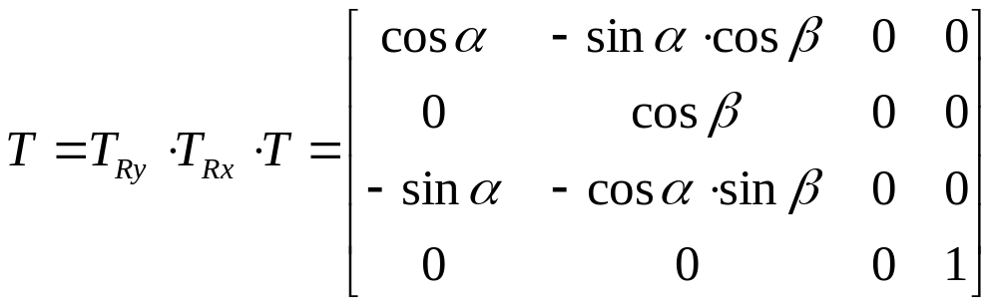
公式推导：
(1) 先绕y轴顺时针旋转α角
(2) 再绕x轴逆时针旋转β角
(3) 将三维形体向xoy平面作正投影
最后得到正轴测图的投影变换矩阵

Slide 51
6. 正等测图
分析：

Slide 52
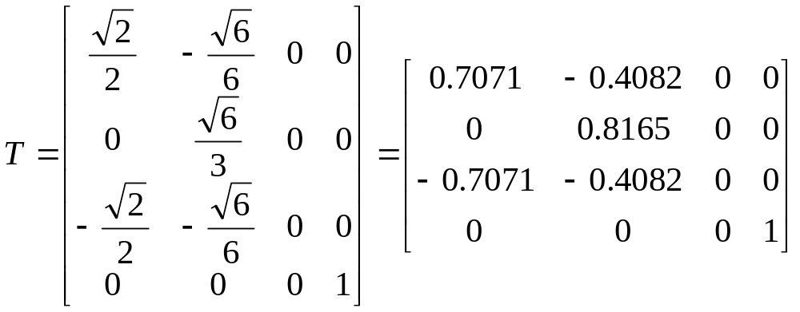
公式推导：
将α和β的值代入(7-1)式得到正等测图的投影变换矩阵：

Slide 53
7. 正二测图
分析：

Slide 54
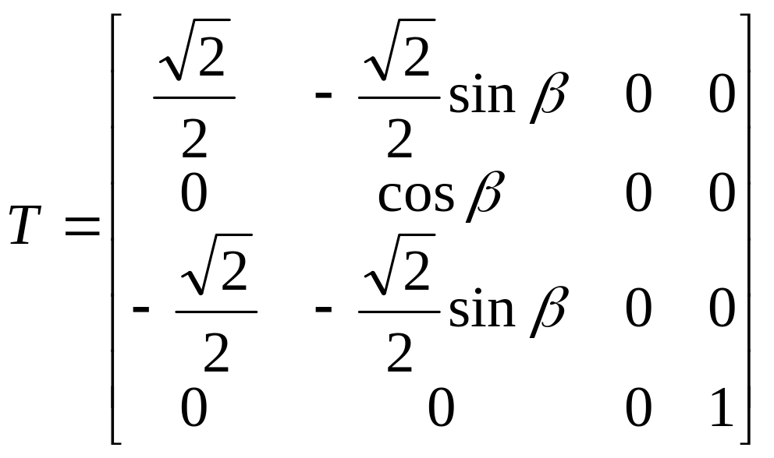
将α值代入(7-1)式得到正二测图的投影变换矩阵：
特点分析：

Slide 55
7.3.2 斜投影
斜投影图，即斜轴测图，是将三维形体向一个单一的投影面作平行投影，但投影方向不垂直于投影面所得到的平面图形。
常用的斜轴测图有斜等测图和斜二测图。

Slide 56
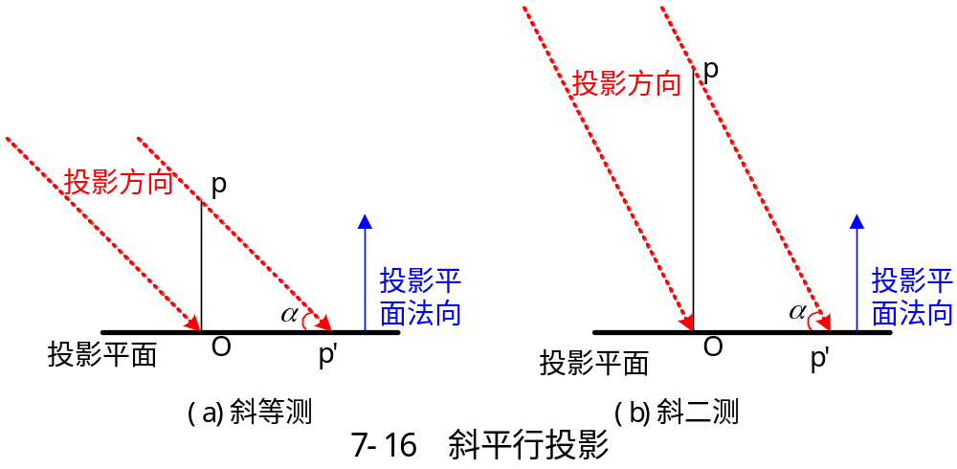

Slide 57
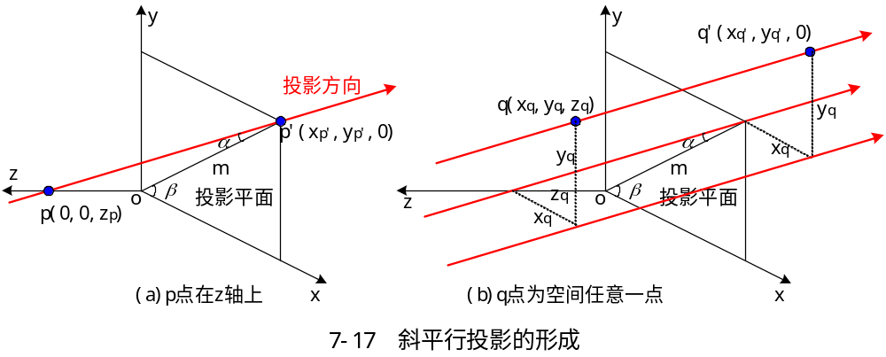
斜轴测图的形成
通常β=30˚取30°或45°。

Slide 58
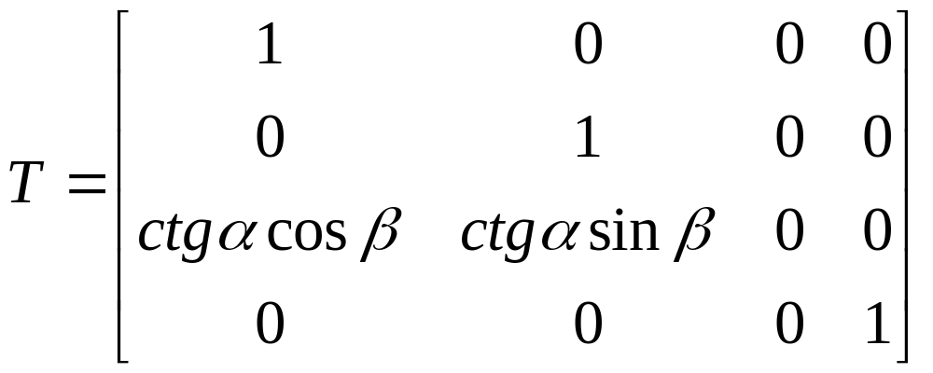
斜平行投影的投影变换矩阵为：
对于斜等测图有：α=45˚,ctgα=1
斜二测图则有：α=arctg(2),ctgα=1/2

Slide 59
对于斜等测图有：α=45˚,ctgα=1
斜二测图则有：α=arctg(2),ctgα=1/2

Slide 60
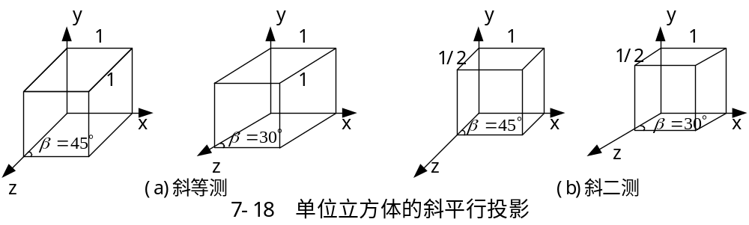

Slide 61
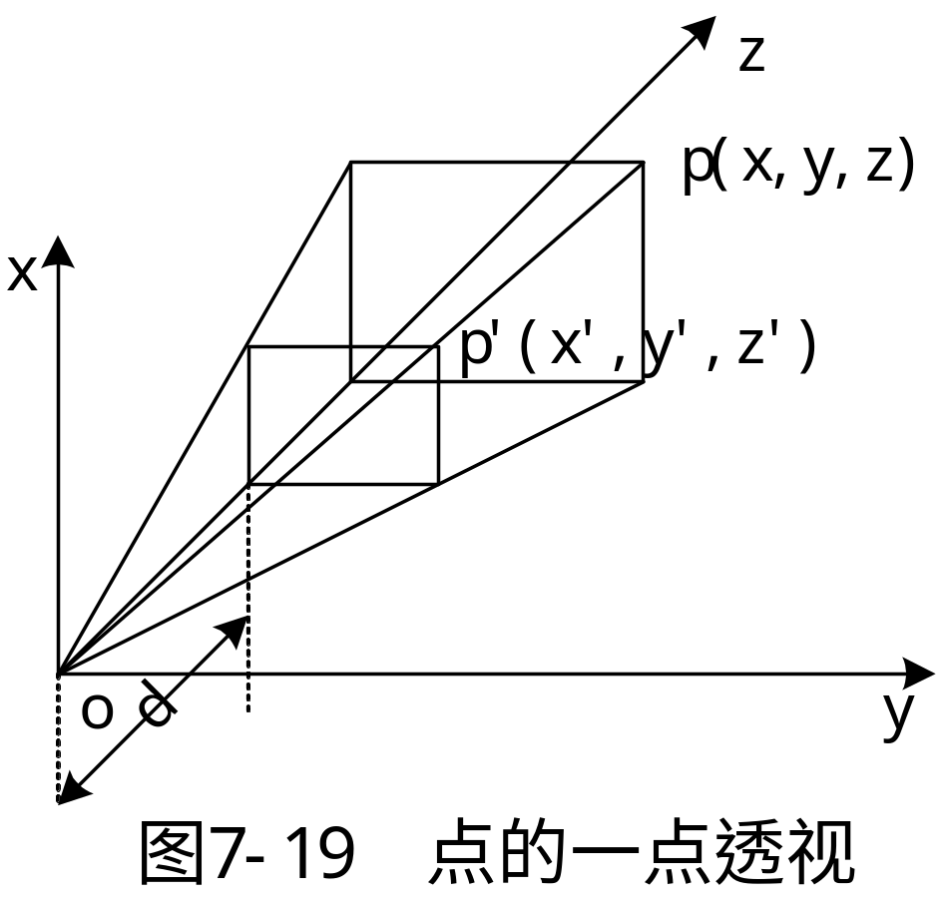
7.4 透视投影
分析：

Slide 62
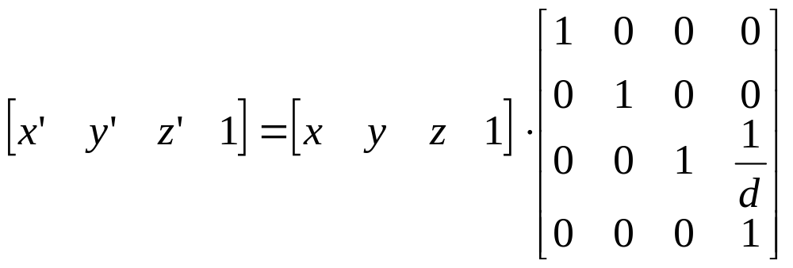
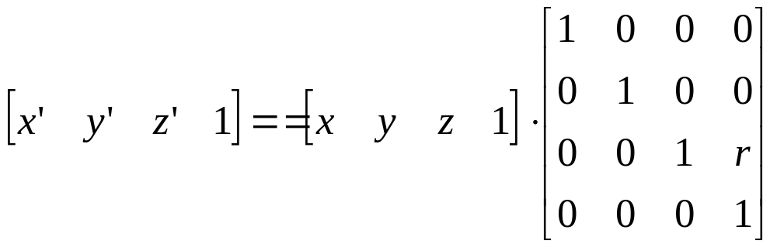

Slide 63
灭点：
不平行于投影面的平行线的投影会汇聚到一个点，这个点称为灭点(Vanishing Point)。
坐标轴方向的平行线在投影面上形成的灭点称作主灭点。
一点透视有一个主灭点，即投影面与一个坐标轴正交，与另外两个坐标轴平行。
两点透视有两个主灭点，即投影面与两个坐标轴相交，与另一个坐标轴平行。
三点透视有三个主灭点，即投影面与三个坐标轴都相交。

Slide 64


Slide 65
7.4.1 一点透视
分析：
要考虑下列几点：
(1)三维形体与画面（投影面）的相对位置；
(2)视距，即视点（投影中心）与画面的距离；
(3)视点的高度。

Slide 66
假定视点（投影中心）在原点，画面（投影面）与z轴垂直（z=d）。
一点透视的步骤：
(1)将三维形体平移到适当位置l、m、n；
(2)令视点在z轴，利用公式(7-2)进行透视变换；
(3)最后，为了绘制的方便，向xoy平面作正投影变换，将结果变换到xoy平面上。

Slide 67

例：试绘制如图7-21(a)所示的单位立方体的一点透视图。

Slide 68
7.4.2 二点透视
可以这样来构造二点透视的一般步骤：
(1)先将三维形体平移到适当位置，使视点有一定高度，且使形体的主要表面不会积聚成线；
(2)将形体绕y轴旋转一个φ角(φ＜90˚)，方向满足右手定则；
(3)进行透视变换
(4)最后向xoy面作正投影，即得二点透视图。

Slide 69

例：试绘制上例（图7-21(a)）中的单位立方体的二点透视图。

Slide 70
7.4.3 三点透视
同样可以简单的构造三点透视图：
(1)首先将三维形体平移到适当位置；
(2)将形体进行透视变换
(3)然后使形体先绕y轴旋转φ角；
(4)再绕x轴旋转θ角；
(5)将变形且旋转后的形体向xoy面作正投影。

Slide 71

7.5 观察坐标系及观察空间
7.5.1 观察坐标系
观察参考坐标系（View Reference Coordinate）
观察参考点（View Reference Point）

Slide 72

观察平面（View Plane），即投影平面。

Slide 73


观察坐标系（uvn坐标系）的建立
法矢量N、法矢量V、法矢量U

Slide 74

7.5.2 观察空间
观察窗口：

Slide 75

观察空间：无限观察空间、有限观察空间

Slide 76


Slide 77

需注意，对于透视投影，前截面必须在投影中心和后截面之间。

Slide 78

观察平面和前后截面的有关位置取决于要生成的窗口类型及特殊图形包的限制

Slide 79


Slide 80


规范化观察空间
平行投影的规范化观察空间定义为：

Slide 81


透视投影的规范化观察空间为：

Slide 82

7.6 三维观察流程

Slide 83
7.6.1 用户坐标系到观察坐标系的变换
具体变换步骤：
(1) 平移观察参考点到用户坐标系原点
(2) 进行旋转变换分别让x_{v}、y_{v}和z_{v}轴对应到用户坐标系中的x、y和z轴。

Slide 84




Slide 85



7.6.2 平行投影的规范化投影变换
分析：

Slide 86

平行投影的规范化投影变换可由以下三步组成。
(1)将投影中心平移到观察坐标系原点。

Slide 87

(2)对坐标系进行错切变换，使投影中心和窗口中心的连线错切到z_{v}轴

Slide 88

(3)进行坐标的归一化变换

Slide 89


7.6.3 透视投影的规范化投影变换
分析：透视投影的规范化投影变换分两步进行
(1)

Slide 90


(2)

Slide 91

变换步骤：
(1)将投影中心平移到观察坐标系原点
(2)对坐标系进行错切变换

Slide 92

(3) 进行比例变换。
(4) 将图7-34(b)所示的透视投影的规范化观察空间变换为图7-34(a)的平行投影的规范化观察空间。

Slide 93
7.7 三维裁剪
三维裁剪
三维裁剪保留所有在观察空间内的图形以便在输出设备中显示，所有在观察空间外的图形被丢弃。
三维直线段的裁剪
多边形面的裁剪

Slide 94
四维齐次坐标表示的图形裁剪：
一是将齐次坐标转换为三维坐标，在三维空间中关于规范化观察空间剪裁；
一是直接在齐次坐标空间中进行裁剪。
7.7.1 关于规范化观察空间的裁剪
7.7.2 齐次坐标空间的裁剪

Slide 95
习题

